Slide 1
Профориентация и профессиональное образование лиц с инвалидностью в Свердловской области
Чешко Светлана Леонидовна,
заместитель директора, руководитель
Регионального центра развития движения Абилимпикс
ГАПОУ СО
«Социально-профессиональный техникум «Строитель»

Slide 2
Профессиональные образовательные организации
Всего 93 подведомственных профессиональных образовательных организаций Министерству образования и молодежной политики Свердловской области, из них в 90 ПОО обучаются лица с инвалидностью и ограниченными возможностями здоровья

Slide 3
ГАПОУ СО «Социально-профессиональный техникум «Строитель»
Год создания 1947
2017 год
Создание базовой профессиональной образовательной организации, обеспечивающей поддержку региональной системы инклюзивного профессионального образования инвалидов
С 2018 года
Участие в пилотном проекте Минтруда РФ по формированию системы комплексной реабилитации и абилитации инвалидов,в том числе детей-инвалидов
Деятельность регионального центра развития движения «Абилимпикс»

Slide 4
Информация о контингенте
На 1 апреля 2020 года:
инвалидов в образовательном учреждении составило 62 обучающихся, из них:
– инвалиды I группы - 3
– инвалиды II группы – 7
– инвалиды III группы – 18
– категории ребенок-инвалид – 34, их них: инвалиды по слуху (неслышащие, слабослышащие) – 13 человек
- 133 человека – лица с ОВЗ
С 2000 года обучение лиц с ОВЗ
С 2015 года
Обучение лиц с нарушением слуха

Slide 5
Профориентационная деятельность. Прием 2021 «Социально-профессиональный техникум «строитель» Ссылка на раздел: http://sptstroitel.ru/applicants/the_admissions_committee/
Программы среднего профессионального образования (в том числе адаптированные для лиц с инвалидностью)
Слесарь по ремонту строительных машин
Социальный работник
Сварочное производство
Технология деревообработки (очная/заочная)

Slide 6
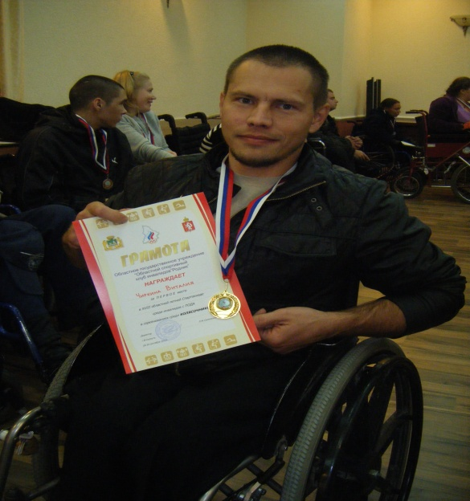
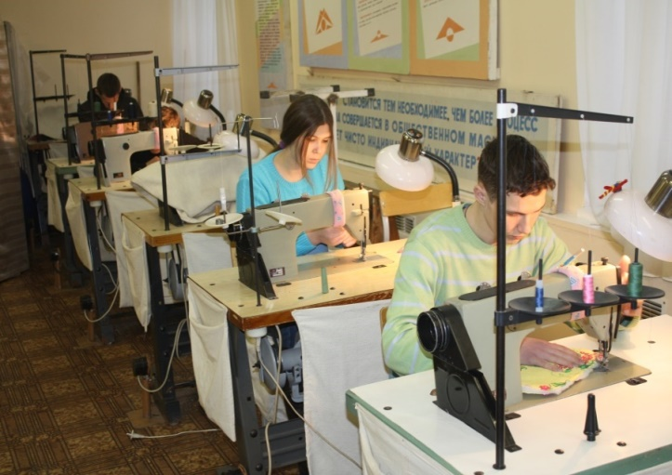
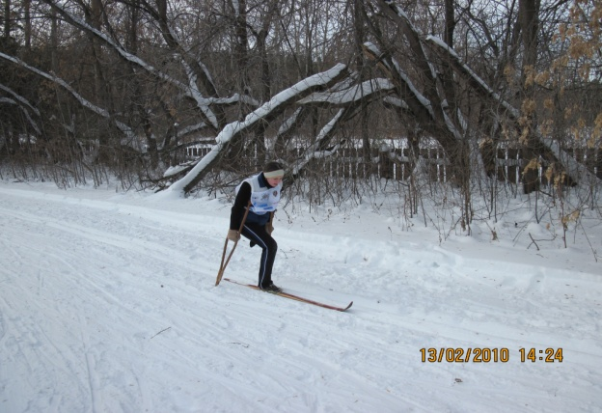
Виды ограничения здоровья обучающихся в техникуме «Родник»
На кресле-коляске
Нарушения зрения
Нарушения слуха
Нарушения опорно-двигательного аппарата
Нарушения интеллекта
Соматические заболевания

Slide 7
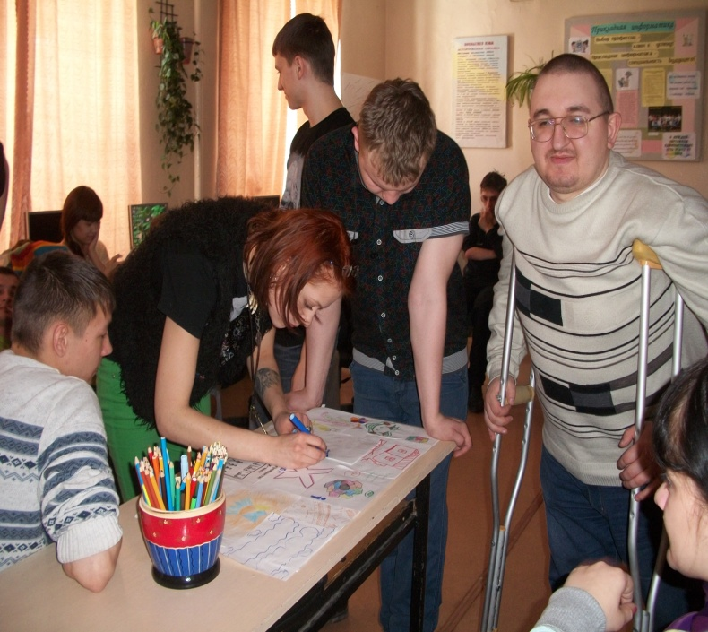
Общие принципы и правила реабилитационной работы
Проявление педагогического такта: постоянное поощрение за малейшие успехи, своевременная и тактичная помощь каждому обучающемуся, развитие в нем веры в собственные силы и возможности. Помощь обучающимся почувствовать свою интеллектуальную состоятельность, используя следующие приемы: отмечать успехи, а не неудачи; считать ошибки нормальным и нужным явлением; формировать веру в успех; концентрировать внимание на уже достигнутых в прошлом победах.

Slide 8
Организация рабочего пространства обучающегося с нарушенным слухом – значимая часть работы по созданию специальных образовательных условий
Повышение доступности образовательной среды и знаний
Интерактивная аудитория со специальным оборудованием и аппаратурой для индивидуальной коррекции амплитудно-частотных характеристик звуковых волн повышающих порог слышимости детей
ГАПОУ СО «Екатеринбургский промышленно-технологический техникум им. Курочкина»

Slide 9
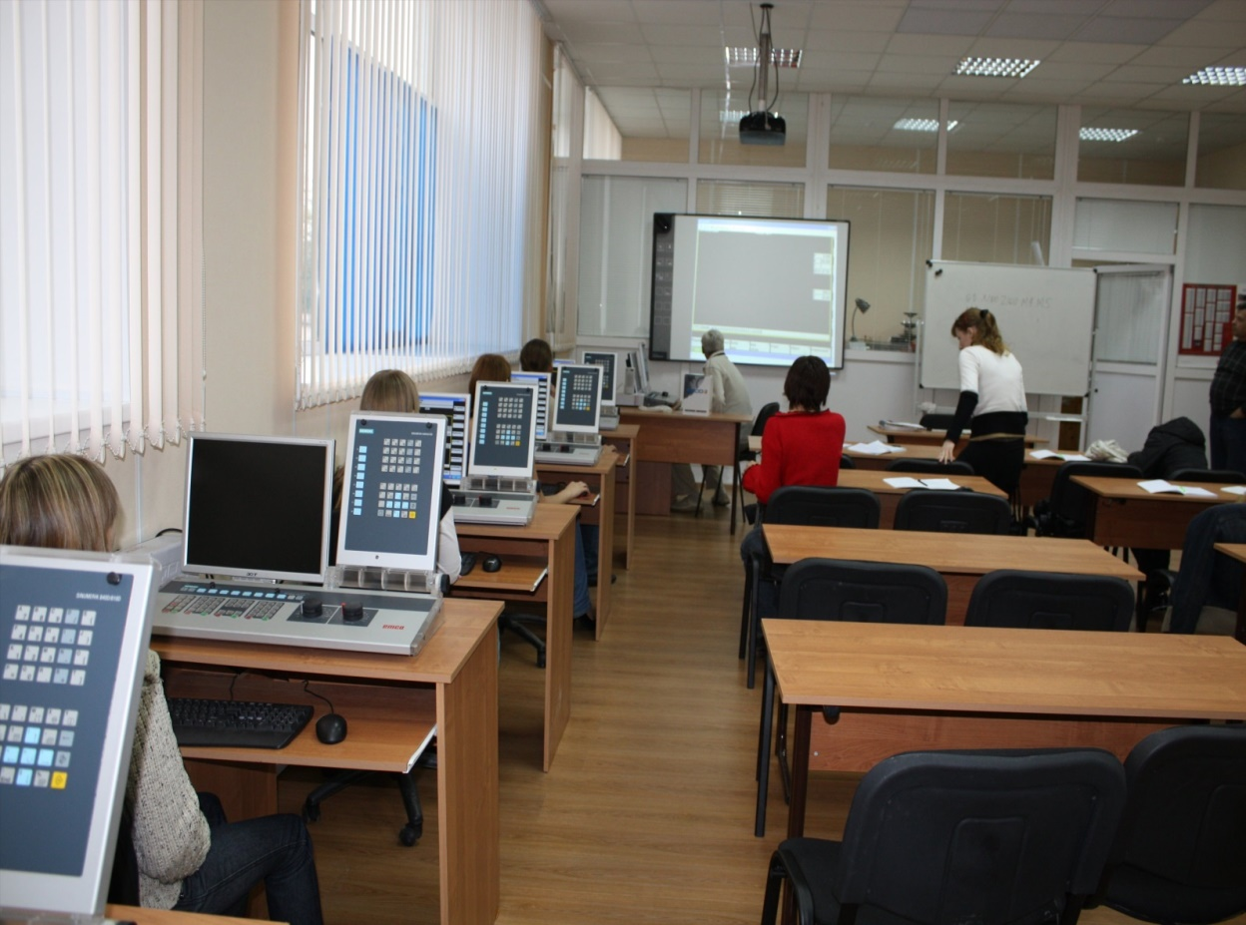
Формирование профессиональных компетенций операторов станков с программным управлением осуществляется в тренажёрной лаборатории, состоящих из рабочих мест, укомплектованных тренажёрами программирования станков с числовым программным обеспечением

Slide 10
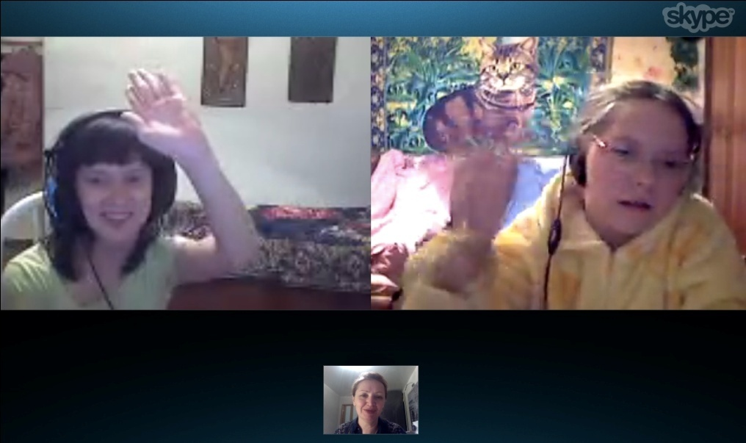
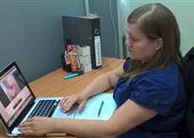
Возможность обучения и доступности профессии для каждого
Дистанционное обучение инвалидов и лиц с ограниченными возможностями здоровья по программам среднего профессионального образования: Обучение ведется по специальностям:
«Бухгалтер»
«Операционный логист»
«Менеджер по продажам»
«Юрист»
«Техник по информационным системам»

Slide 11
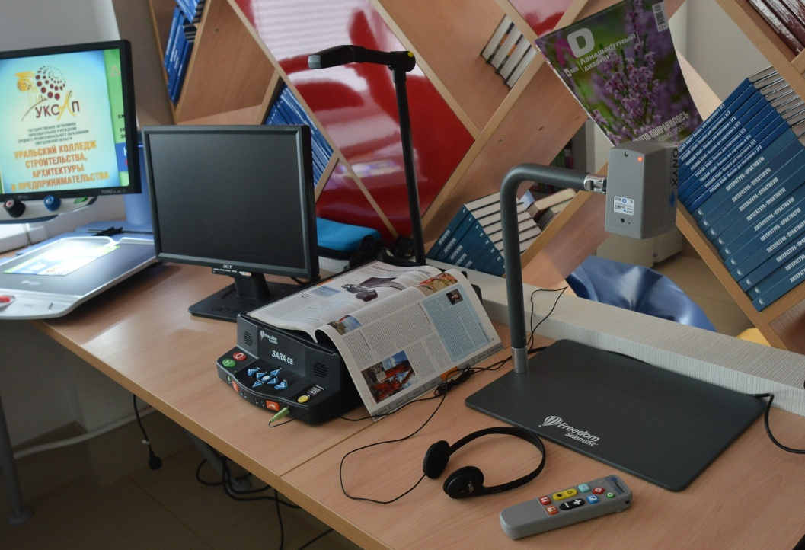
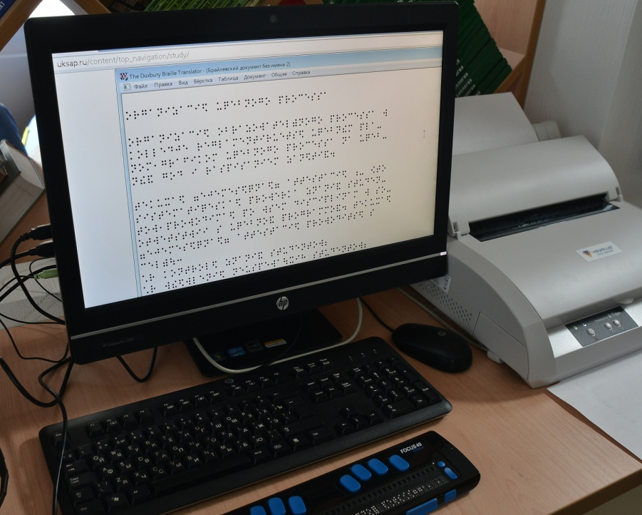
Открытое информационное пространство инклюзивного образования- библиотечный медиацентр
Компьютерные тифлотехнологии основаны на комплексе аппаратных и программных средств, обеспечивающих преобразование компьютерной информации в доступные формы (звуковое воспроизведение, рельефно-точечное изображение или укрупненный текст)
Тифлотехнические средства для усиления остаточного зрения и средства преобразования визуальной информации в аудио и тактильные сигналы
Видеоувеличители для удаленного просмотра для возможности просмотра удаленных объектов (например, текста на доске или слайда на экране) ГАПОУ СО «Уральский колледж строительства, архитектуры и предпринимательства»

Slide 12
На сайте каждой профессиональной образовательной организации есть раздел «Условия обучения инвалидов и лиц с ограниченными возможностями здоровья»
Публикуется «Паспорт доступности» для инвалидов
Версия для слабовидящих

Slide 13
VI. Особенности проведения вступительных испытаний для инвалидов и лиц с ограниченными возможностями здоровья
2. Инвалиды и лица с ограниченными возможностями здоровья при поступлении в образовательные организации сдают вступительные испытания с учетом особенностей психофизического развития, индивидуальных возможностей и состояния здоровья (далее - индивидуальные особенности) таких поступающих.
33. При проведении вступительных испытаний обеспечивается соблюдение следующих требований:
вступительные испытания проводятся для инвалидов и лиц с ограниченными возможностями здоровья в одной аудитории совместно с поступающими, не имеющими ограниченных возможностей здоровья, если это не создает трудностей для поступающих при сдаче вступительного испытания;

Slide 14
присутствие ассистента из числа работников образовательной организации или привлеченных лиц, оказывающего поступающим необходимую техническую помощь с учетом их индивидуальных особенностей (занять рабочее место, передвигаться, прочитать и оформить задание, общаться с экзаменатором);
поступающим предоставляется в печатном виде инструкция о порядке проведения вступительных испытаний;
поступающие с учетом их индивидуальных особенностей могут в процессе сдачи вступительного испытания пользоваться необходимыми им техническими средствами;
материально-технические условия должны обеспечивать возможность беспрепятственного доступа поступающих в аудитории, туалетные и другие помещения, а также их пребывания в указанных помещениях (наличие пандусов, поручней, расширенных дверных проемов, лифтов, при отсутствии лифтов аудитория должна располагаться на первом этаже; наличие специальных кресел и других приспособлений).

Slide 15
Дополнительно при проведении вступительных испытаний обеспечивается соблюдение следующих требований в зависимости от категорий поступающих с ограниченными возможностями здоровья:
а) для слепых: б) для слабовидящих: в) для глухих и слабослышащих:
г) для лиц с тяжелыми нарушениями речи, глухих, слабослышащих все вступительные испытания по желанию поступающих могут проводиться в письменной форме;
д) для лиц с нарушениями опорно-двигательного аппарата (тяжелыми нарушениями двигательных функций верхних конечностей или отсутствием верхних конечностей):
письменные задания выполняются на компьютере со специализированным программным обеспечением или надиктовываются ассистенту
по желанию поступающих все вступительные испытания могут проводиться в устной форме.

Slide 16
43.1. При приеме на обучение по образовательным программам образовательной организацией учитываются следующие результаты индивидуальных достижений:
1) наличие статуса победителя и призера в олимпиадах и иных интеллектуальных и (или) творческих конкурсах, мероприятиях, направленных на развитие интеллектуальных и творческих способностей, способностей к занятиям физической культурой и спортом, интереса к научной (научно-исследовательской), инженерно-технической, изобретательской, творческой, физкультурно-спортивной деятельности, а также на пропаганду научных знаний, творческих и спортивных достижений в соответствии с постановлением Правительства Российской Федерации от 17 ноября 2015 г. N 1239 "Об утверждении Правил выявления детей, проявивших выдающиеся способности, сопровождения и мониторинга их дальнейшего развития"
2) наличие у поступающего статуса победителя и призера чемпионата по профессиональному мастерству среди инвалидов и лиц с ограниченными возможностями здоровья "Абилимпикс";

Slide 17
«Горячая линия» по вопросам приема инвалидов и лиц с ОВЗ
«Горячая линия» по вопросам приема инвалидов и лиц с ОВЗ на обучение по образовательным программам среднего профессионального образования и профессионального обучения в профессиональный организации Свердловской области в 2021 году.
Ваши вопросы и обращения принимаются на адрес электронной почты: priem.ovz@yandex.ru

Slide 18
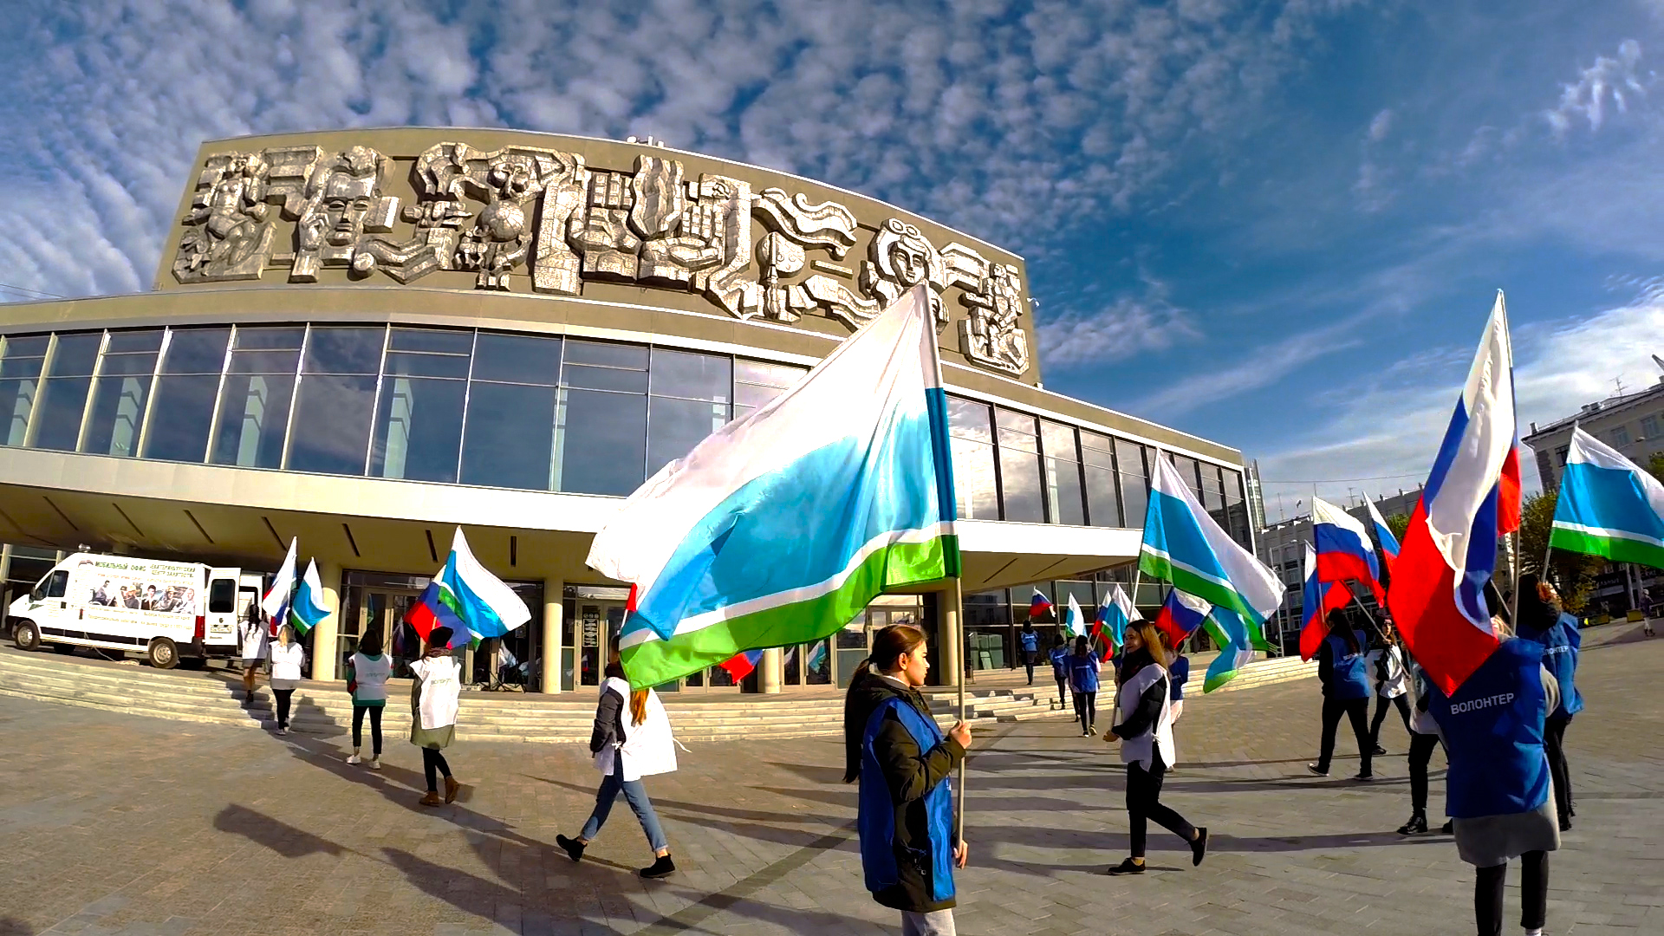
Движение “Абилимпикс” в Свердловской области

Slide 19
Развитие движения «Абилимпикс». региональный этап
год | компетенций | участников | экспертов
2016 | 8 | 34 | 45
2017 | 12 | 78 | 70
2018 | 20 | 130 | 124
2019 | 26 | 196 | 144
2020 | 35 | 273 | 178
72 образов. орг-ции из территорий: р.п.Белоярский, Березовский, Екатеринбург, Ирбит, Каменск-Уральский, Краснотуринск, Нижний Тагил, Первоуральск, Ревда, Реж, Североуральск, Камышлов, с.Харловское (Ирбитский район), Нижняя Тура, Алапаевск, Верхняя Тура, Красноуфимск, Сысерть, Талица, Новоуральск.

Slide 20
Динамика участия в национальном чемпионате сборной Свердловской области
год | золото | серебро | бронза | дипломы
2016 | 1 | 1 | 1 | -
2017 | 1 | - | 1 | -
2018 | 1 | 3 | 3 | За развитие волонтерского движения «Абилимпикс»
2019 | 1 | 3 | 4 | За развитие экспертного сообщества (1 место)
2020 | 3 | 2 | 6 | Лучший региональный центр развития движения «Абилимпикс» (1 место)

Slide 21
VI Национальный чемпионат «Абилимпикс» 2020

Slide 22
Перечень соревновательных компетенций регионального этапа чемпионата «Абилимпикс» в Свердловской области в 2020 году категория «школьники»
Компетенция | Площадка проведения
Портной Художественное вышивание | «Екатеринбургская школа-интернат № 11, реализующая адаптированные основные общеобразовательные программы»
Слесарное дело | «Уральский техникум автомобильного транспорта и сервиса»
Резьба по дереву | «Уральский колледж строительства, архитектуры и предпринимательства»
Ремонт обуви | «Екатеринбургская школа-интернат № 8, реализующая адаптированные основные общеобразовательные программы»
Робототехника Вязание крючком Инженерный дизайн (CAD) САПР | «Центр психолого-медико-социального сопровождения «Эхо»
Швея | «Областной техникум дизайна и сервиса»
Токарные работы на станках с ЧПУ | «Уральский радиотехнический колледж им. А.С. Попова»
Промышленная робототехника | «Дворец молодёжи»
Изобразительная деятельность | «Свердловский областной педагогический колледж»
Столярное дело | «Уральский колледж технологий и предпринимательства»
Малярное дело | «Социально-профессиональный техникум «Строитель»

Slide 23
контакты
ГАПОУ СО «Социально-профессиональный техникум «Строитель»
Учебная часть:
+7 (343) 227-30-70 (доб. 206)
Центр «Абилимпикс»:
centrovz96@yandex.ru
+7 (343)227-30-70
Ссылка на сайт: http://sptstroitel.ru/abilimpics/

